Slide 1
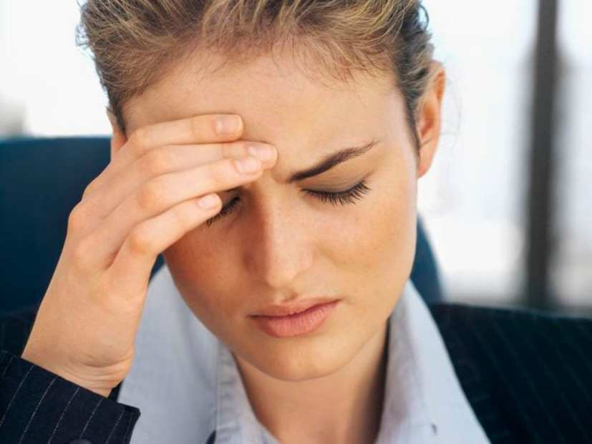
Презентація на тему: “Сім видів головного болю і як з ними боротися”
Підготувала: учениця 11-В класу Козелецької ЗОШ I-III ступенів №3 Оніщук Дар’я

Slide 2
На землі навряд чи знайдеться людина, яка жодного разу не стикалася з головним болем. Проте цю проблему ми звикли вирішувати однією пігулкою.
Тим часом, головні болі можуть перетворитися на хронічні і суттєво зіпсувати вам життя.
Який головний біль вказує на серйозну хворобу?На яке саме захворювання?
Спробуємо розібратися, як розрізняти головні болі і як їх лікувати.

Slide 3
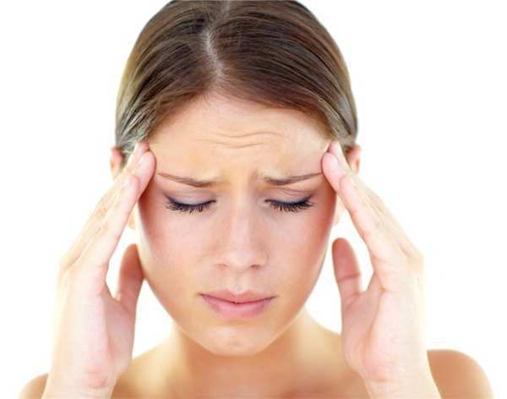
Тензійний біль
Це найпоширеніший вид головного болю в світі— кожний з нас відчував його хоча би раз в житті. Повторюються вони не часто, хронічної форми набувають в 3% випадків.

Slide 4
Ознаки
Відчувається як тиснення по колу верхньої частини голови. Може здаватися, що м’язи лоба і очних ямок перенапружені, але розслабити ви їх не можете. Тривалість таких болів варіюється від півгодини до тижня, інтенсивність, зазвичай, наростає до вечора.
Можливі причини Тензійнний біль може бути пов’язаний з надмірним стресом або травмою м’язів голови і шиї. Проте при діагностиці джерело болю, як правило, залишається "невизначеним".

Slide 5
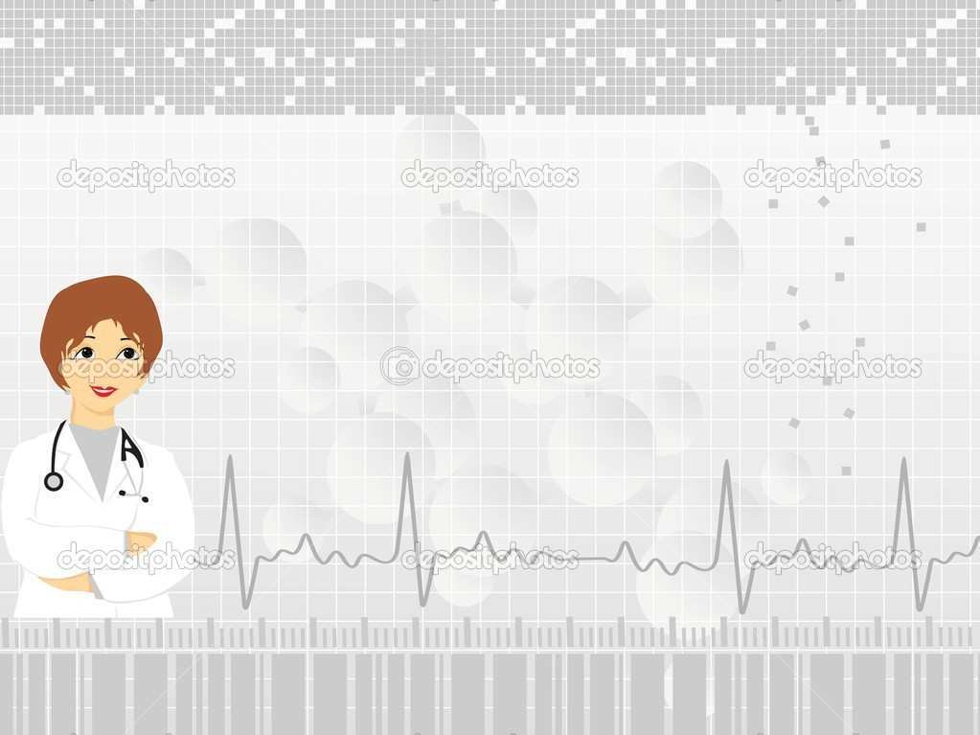
ЯК ЛІКУВАТИ?
Оскільки болі рідко набувають регулярного характеру, кращий засіб від них— прості знеболюючі, на зразок ібупрофена або парацетамолу. Якщо ж біль не проходить більше тижня, можна спробувати зайнятися легкою фізкультурою, регулярно розминати плечі і шию, більше бувати на повітрі, щоб нівелювати стрес. Хронічні тензійнні болі лікуються медикаментозно за призначенням лікаря.

Slide 6
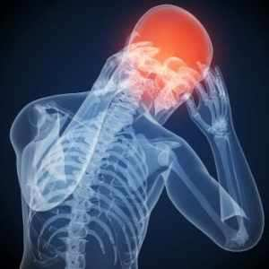
Мігрень
Ознаки Мігренню називають болі, що повторюються, з одного боку голови тривають близько 4 годин і довше. Як правило, епізоди мігрені повторюються і можуть приводити до запаморочення, нудоти і фотофобії (світлобоязнь). Іноді, перед початком нападу, хворі переживають зорові аномалії— бачать яскраві кольорові кільця і смуги— або відчувають легке поколювання по всьому тілу.

Slide 7
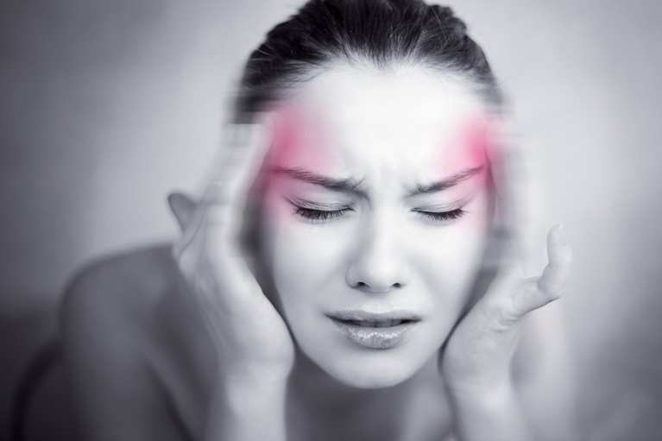
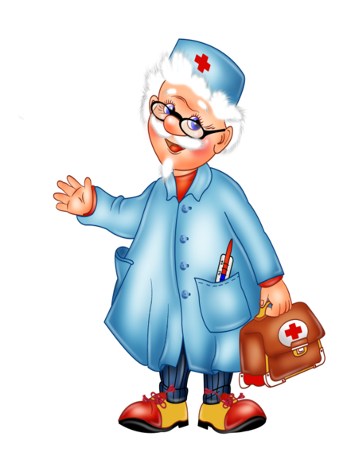
Можливі причини
Механізм виникнення мігрені довго був предметом суперечок в наукових колах.
Зараз лікарі впевнені— це хвороба точно не психічної властивості.
Пов’язана вона з порушенням функцій мозку, але з якою саме, точно невідомо. Відзначено, що в процесі виникнення болю кровоносні судини голови сильно розширюються, а на корі головного мозку виникає аномальна електрична активність.

Slide 8
ЯК ЛІКУВАТИ?
Приблизно у 20% людей, що страждають на мігрень, болі виникають після певної зовнішньої дії— різкого запаху, гучного монотонного звуку, сигаретного диму тощо.
Таким хворим лікарі просто радять уникати "чинників ризику", іншим же залишається пити ліки за призначенням (найбільшу ефективність дають тріптани, але діють вони майже як наркотик— чим більше п’єш, тим гірше лікує).
На жаль, остаточно вилікувати мігрень не можна, а простими знеболюючими справі майже не допоможеш.

Slide 9
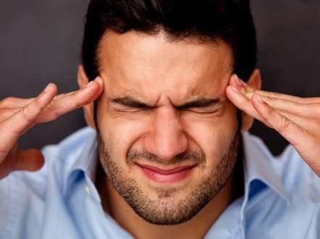
Кластерні болі
Ці болі вражають приблизно 1% всього населення планети, причому в 80% випадків це чоловіки.

Slide 10
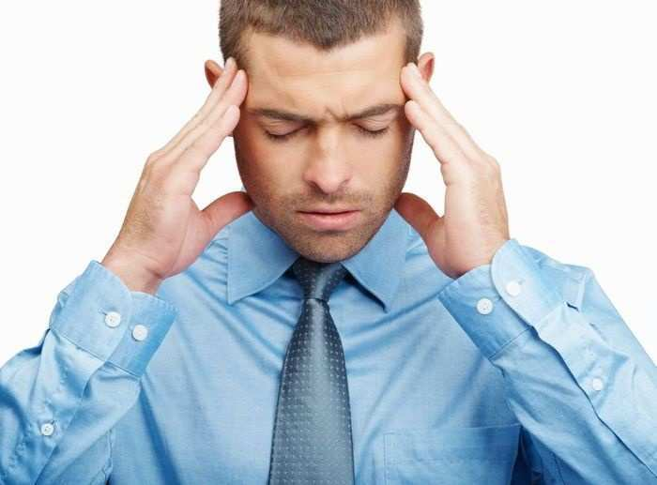
ОЗНАКИ
Це інтенсивний пульсуючий біль з одного боку голови, як правило— в передній частині, біля ока. Триває від 15 хвилин до години і супроводжується почервонінням очей, сльозоточивістю, нежиттю, приливом крові до голови. Виникає зазвичай в один і той же час доби з рівномірними тимчасовими проміжками— раз в тиждень, місяць, два і так далі. Іноді досягає такої гостроти, що людина не може не те що нормально функціонувати— навіть рухатися і розмовляти. Можливі причини: Невідомі!

Slide 11
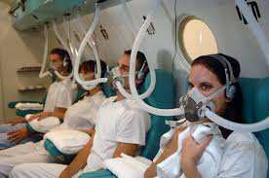
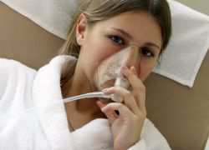
ЯК ЛІКУВАТИ?
Цей вид болів важко піддається лікуванню, оскільки виникають вони епізодично і можуть зникнути так само непередбачувано, як з’явилися. При затяжних нападах застосовується киснева терапія (пацієнт дихає через маску) і лікарські ін’єкції за призначенням лікаря.

Slide 12
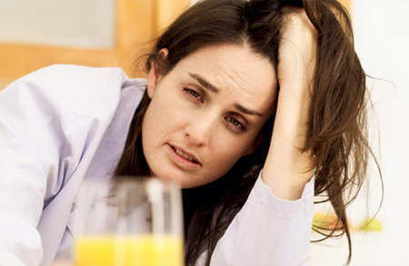
Похмілля
Ознаки: очевидні

Slide 13
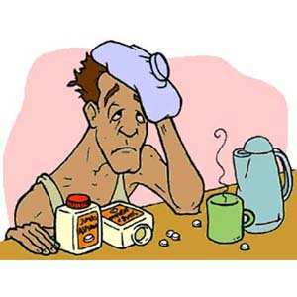
Можливі причини
Припущень про те, як саме алкоголь сприяє виникненню головного болю, багато.
Одна з них свідчить, що спиртне розширює судини головного мозку і порушує роботу нейротрансмітера серотоніна— речовини, через яку електричні сигнали передаються від однієї нервової клітини до іншої. Обидва цих симптоми спостерігаються і при мігреневих болях.
Крім того, алкоголь висушує організм, а зневоднення також відоме як провокатор нападів мігрені.

Slide 14
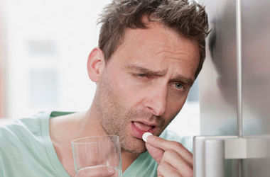
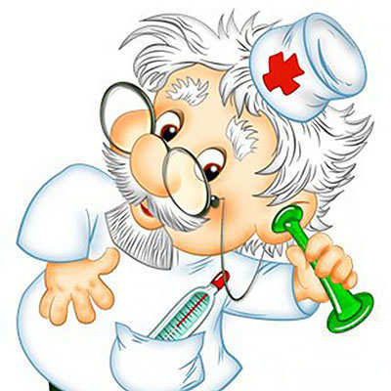
ЯК ЛІКУВАТИ?
Кращий засіб— пігулка парацетамола і хороший сон. Але несерйозно ставитись до похмілля все ж таки не варто. Якщо голова болить навіть після незначної дози алкоголю, можливо, ви страждаєте саме мігренню, а спиртне просто посилює напади.

Slide 15
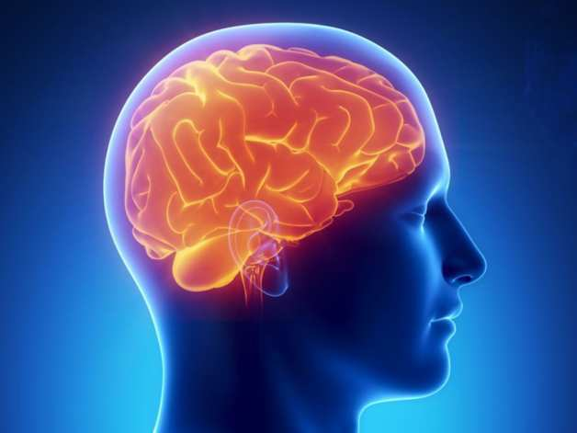
Пухлина мозку
Іпохондрики і просто тривожні пацієнти часто пов’язують головний біль з раком мозку.
Поспішаємо заспокоїти: насправді, тільки 4% пухлинних утворень виявляються саме таким чином.

Slide 16
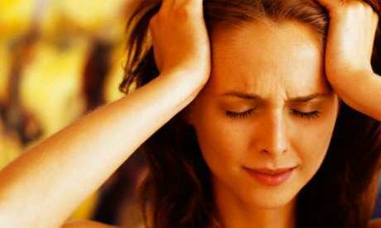
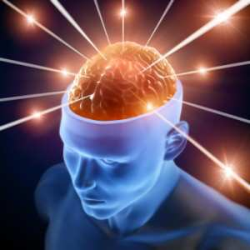
Ознаки
Ознаки. Якщо болі все-таки пов’язані з пухлиною, вони зазвичай з’являються вранці і супроводжуються блювотою.
Епізоди повторюються періодично і з часом стають все гірше і гірше. Якщо на цьому фоні спостерігається різка втрата ваги, зміни в обличчі і судомні приступи, це є привід пройти обстеження мозку. Можливі причини. Коли пухлина розростається до певного розміру, збільшення об’єму мозку веде до підвищення внутрішньочерепного тиску. Звідси і первинні симптоми.

Slide 17
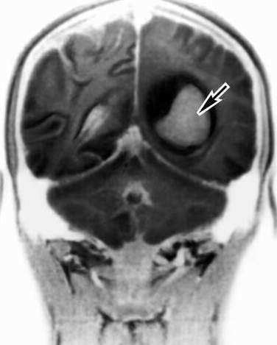
ЯК ЛІКУВАТИ?
Залежить від розташування, розміру і виду утворення.

Slide 18
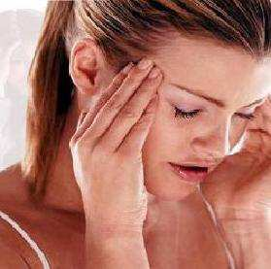
Внутрішньочерепна кровотеча
Отримавши травму головних судин, людина може цього відразу не зрозуміти.
Іноді крововилив виявляється через декілька годин після розриву судини, а це потенційно дуже небезпечно.

Slide 19
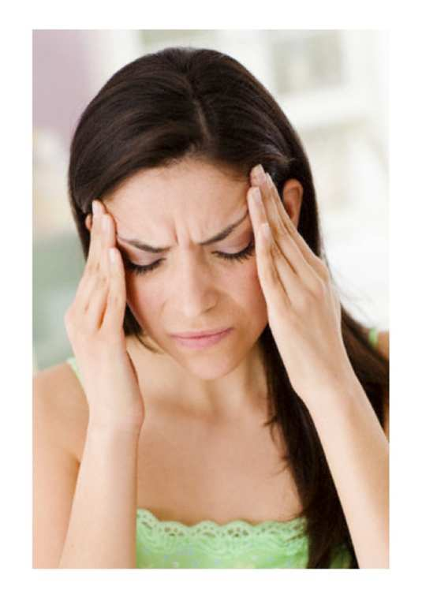
Ознаки
Раптовий, наростаючий біль в будь-якій частині голови.
Супроводжується порушеннями зору, мовних навиків, координації, розладами особистості, нудотою. Симптоми з’являються по черзі і з часом погіршуються. Врешті-решт людина може знепритомніти. Можливі причини Розрив судини може відбутися в результаті травми (сильного удару) або через надмірне стоншування його стінок.

Slide 20
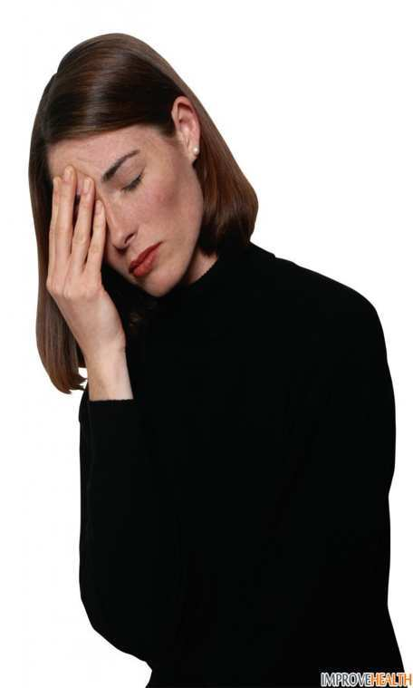
ЯК ЛІКУВАТИ?
Перш за все лікареві потрібно буде видалити з черепної коробки кров, що накопичилася, оскільки гематома тиснутиме на мозок, ушкоджуючи його. Потім вкрай важливо з’ясувати причину крововиливу: якщо йому не передувала явна травма, розриви можуть повторитися.
Таким пацієнтам необхідне обстеження судин головного мозку.

Slide 21
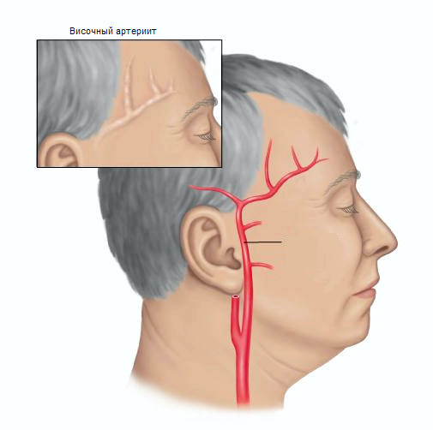
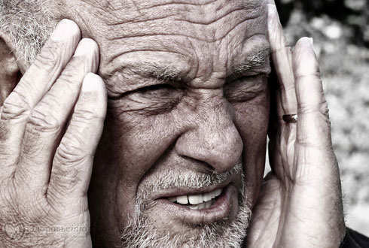
Скроневий артрит
Захворювання, як правило, зустрічається у людей віком 50 років і старше і без лікування може привести до повної сліпоти.

Slide 22
Ознаки
Сильні головні болі виникають на тлі втрати ваги, безсоння, депресії, іноді підвищеної температури і почервоніння шкіри голови. Боліти також можуть плечі та шия. Можливі причини. Підштовхнути хворобу можуть безліч різних чинників, зокрема вірусні інфекції. Сильна атака на імунну систему викликає її збій і примушує імунітет атакувати стінки кров’яних судин. Серед решти "провокаторів" артріту— безконтрольне приймання ліків, інтенсивна дія сонячного світла, алкоголізм, переохолодження і різні травми.

Slide 23
ЯК ЛІКУВАТИ?
Найчастіше застосовуються стероїдні препарати, що зупиняють запалення кров’яних судин. При виникненні супутніх проблем із зором (наприклад, помутніння кришталика) лікуванням повинен займатися офтальмолог.

Slide 24
ДЯКУЮ ЗА УВАГУ!

